Slide 1

ZDROWO JEM,
WIĘCEJ WIEM
Kilka porad dla rodziców w związku z projektem „ZDROWO JEM, WIĘCEJ WIEM” realizowanym
w klasie II

Slide 2
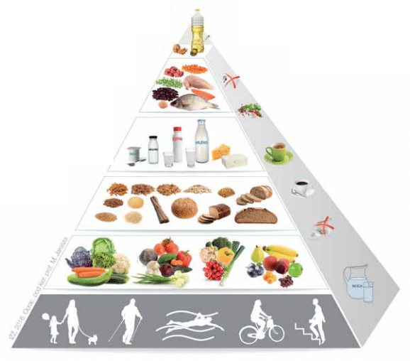
WARZYWA
Zgodnie z Piramidą Zdrowia warzywa wraz z owocami stanowią podstawę diety.

Slide 3
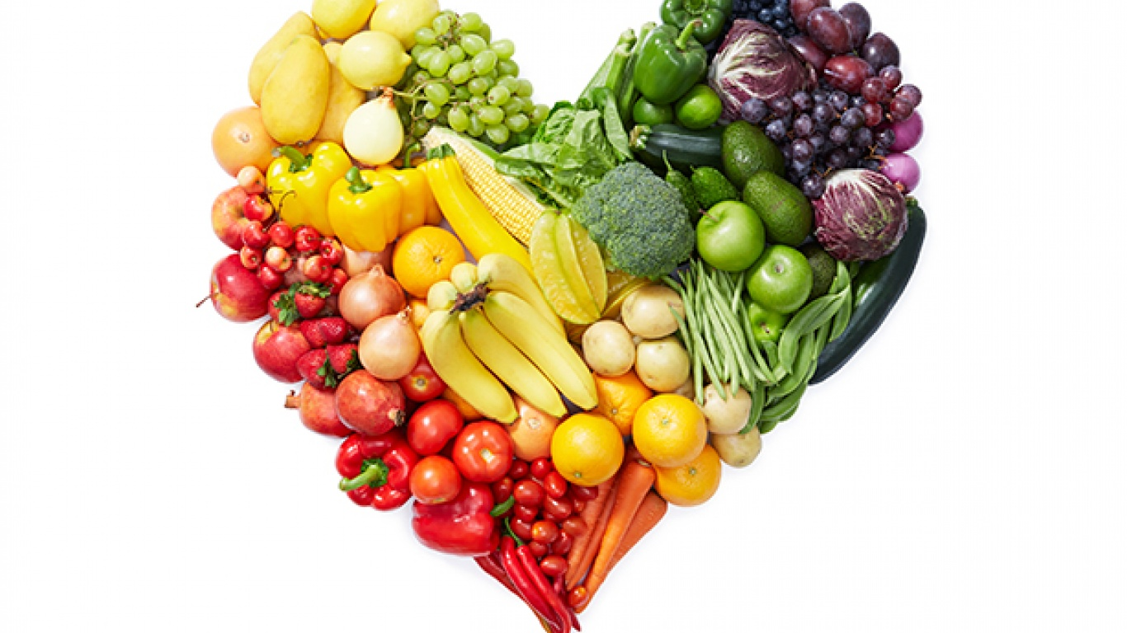
Oznacza to, że właśnie warzyw i owoców powinno być w diecie najwięcej (przynajmniej połowa tego co spożywamy).
Warzywa i owoce mają znajdować się w każdym posiłku.
Na 3 porcje warzyw powinna przypadać 1 porcja owoców.
W ciągu dnia powinniśmy zjadać co najmniej 400 gramów warzyw i owoców.

Slide 4
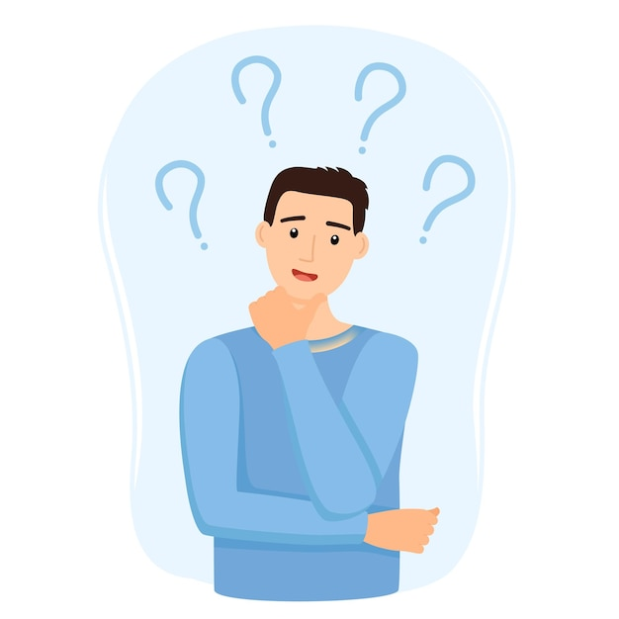
7 zasad: jak przekonać dziecko do jedzenia warzyw?

Slide 5
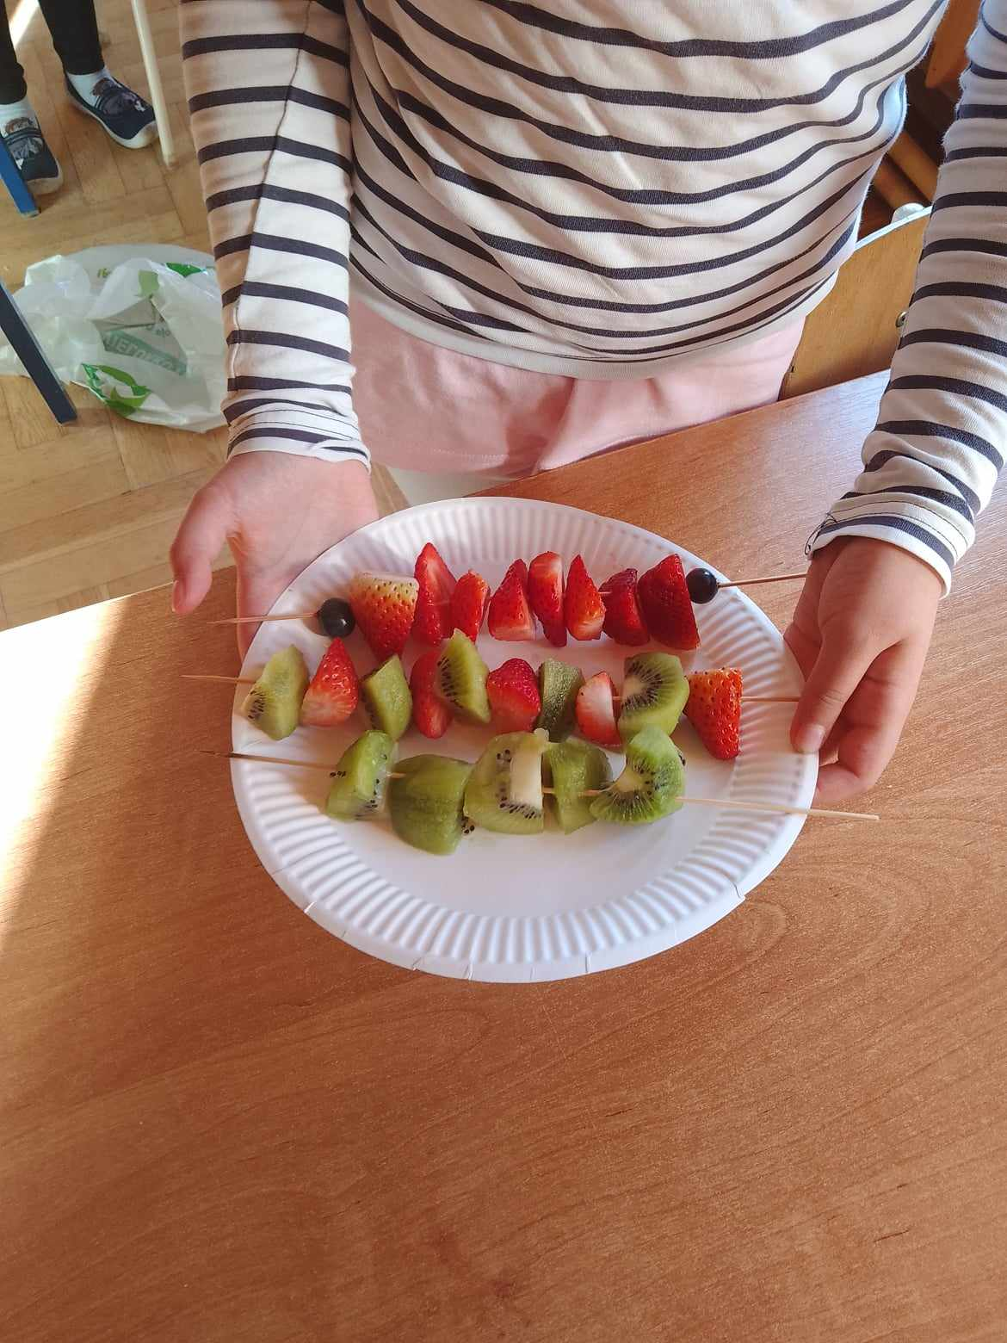
1.Nowe warzywa dołączajmy do diety dziecka stopniowo, nie więcej niż 1 nowe warzywo podczas jednego posiłku. Jeśli wprowadzimy ich więcej, dziecko może stracić poczucie bezpieczeństwa
i odmówić jedzenia.

Slide 6
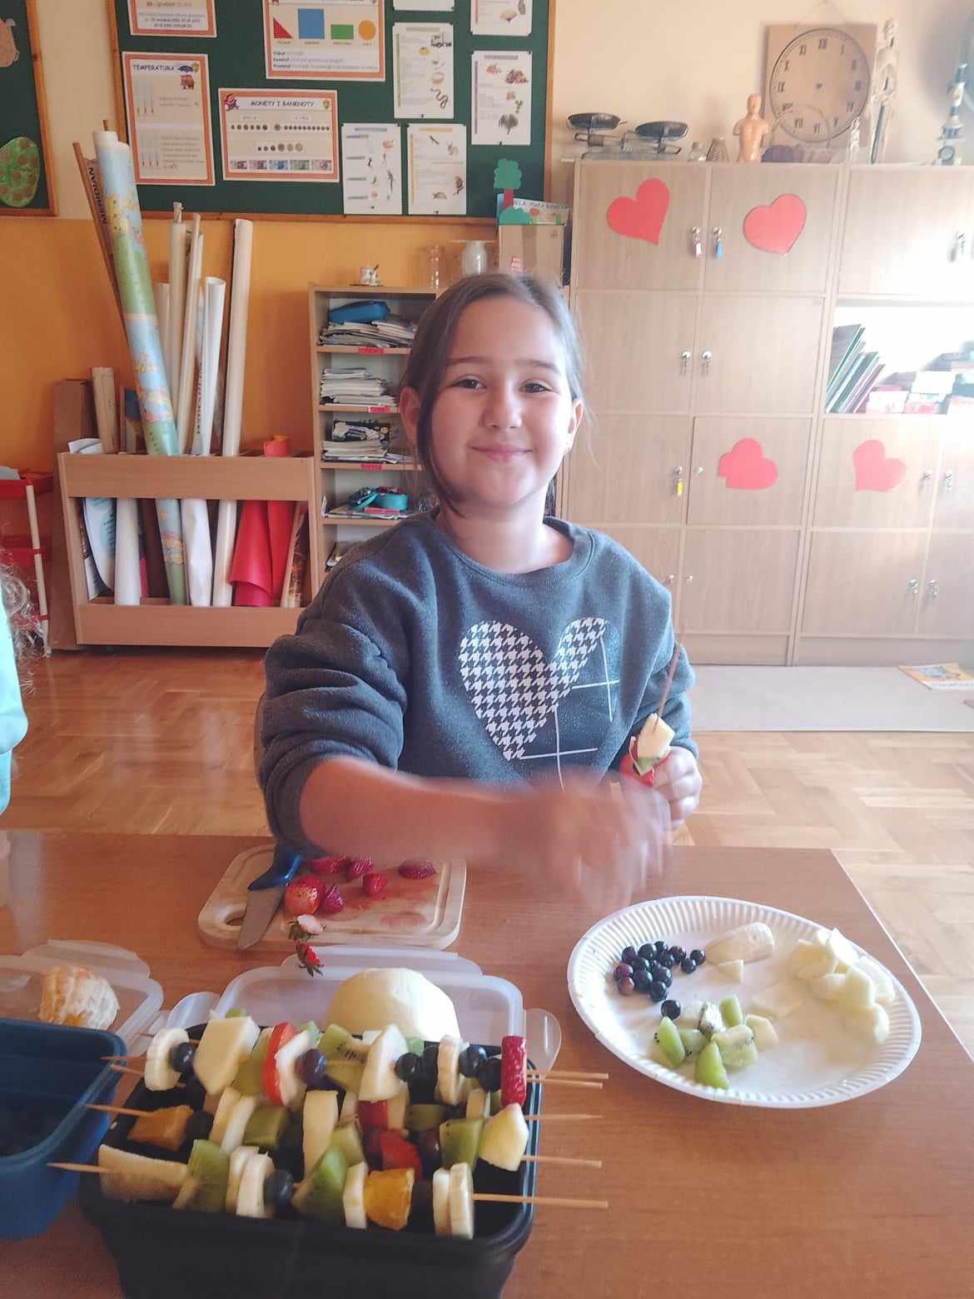
2.Pozwólmy, aby dziecko samo nakładało sobie posiłek na talerz lub też zapytajmy, ile mamy mu nałożyć. Możliwość wyboru sprawi, że z czasem dziecko samo zacznie chętniej sięgać po nowe smaki.

Slide 7
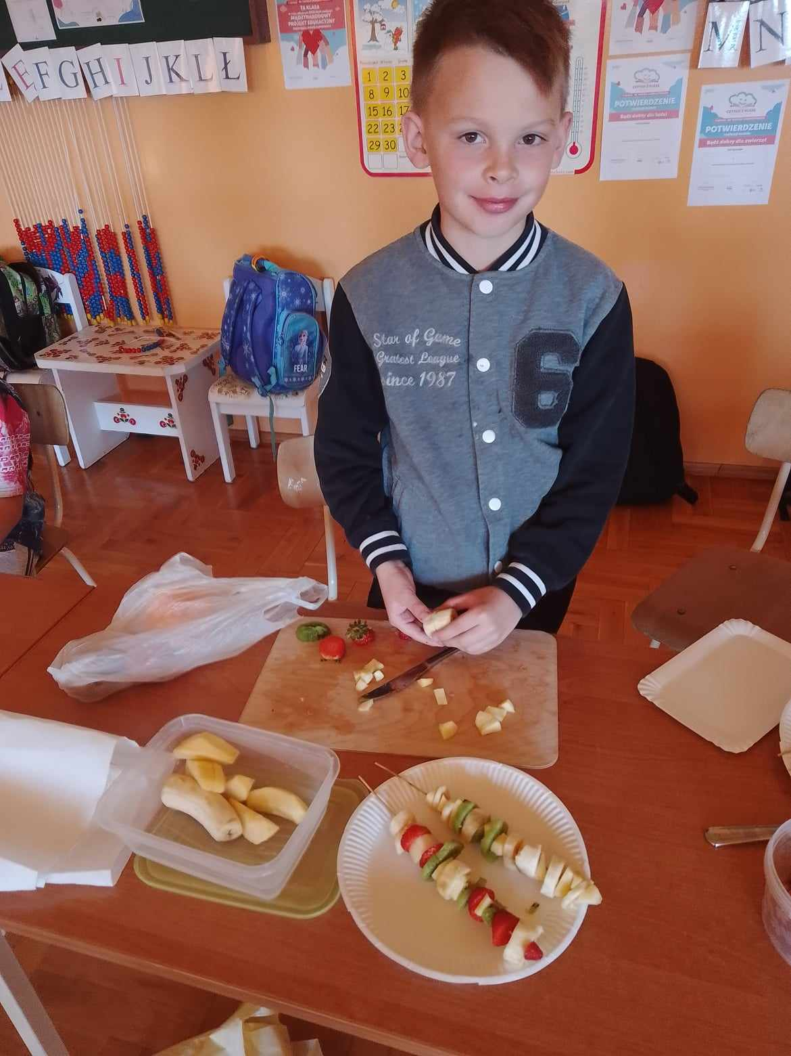
3.Pamiętajmy, że większość dzieci, aby przekonać się do nowego smaku, musi spróbować dane warzywo co najmniej trzy razy. Dlatego nie martwmy się po pierwszej, nieudanej próbie. Co jakiś czas wprowadzajmy nowa dania, aż w końcu dziecko zdecyduje się na ich spróbowanie. Namawianie i zmuszanie dziecka do jedzenia warzyw nie przynosi efektów, a jedynie zniechęca do kolejnych prób.

Slide 8
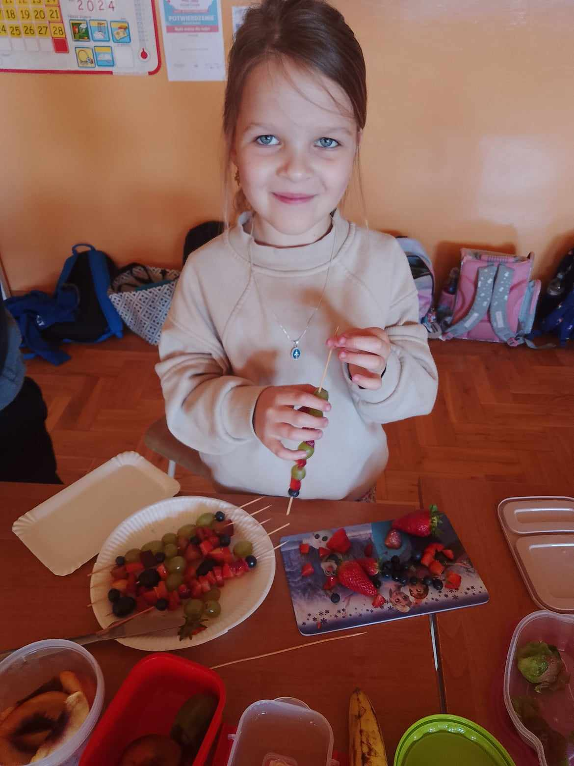
4.Posiłki powinny być urozmaicone, ładnie podane
i kolorowe. Zwiększy to zainteresowanie dziecka jedzeniem i pobudzi jego apetyt.

Slide 9
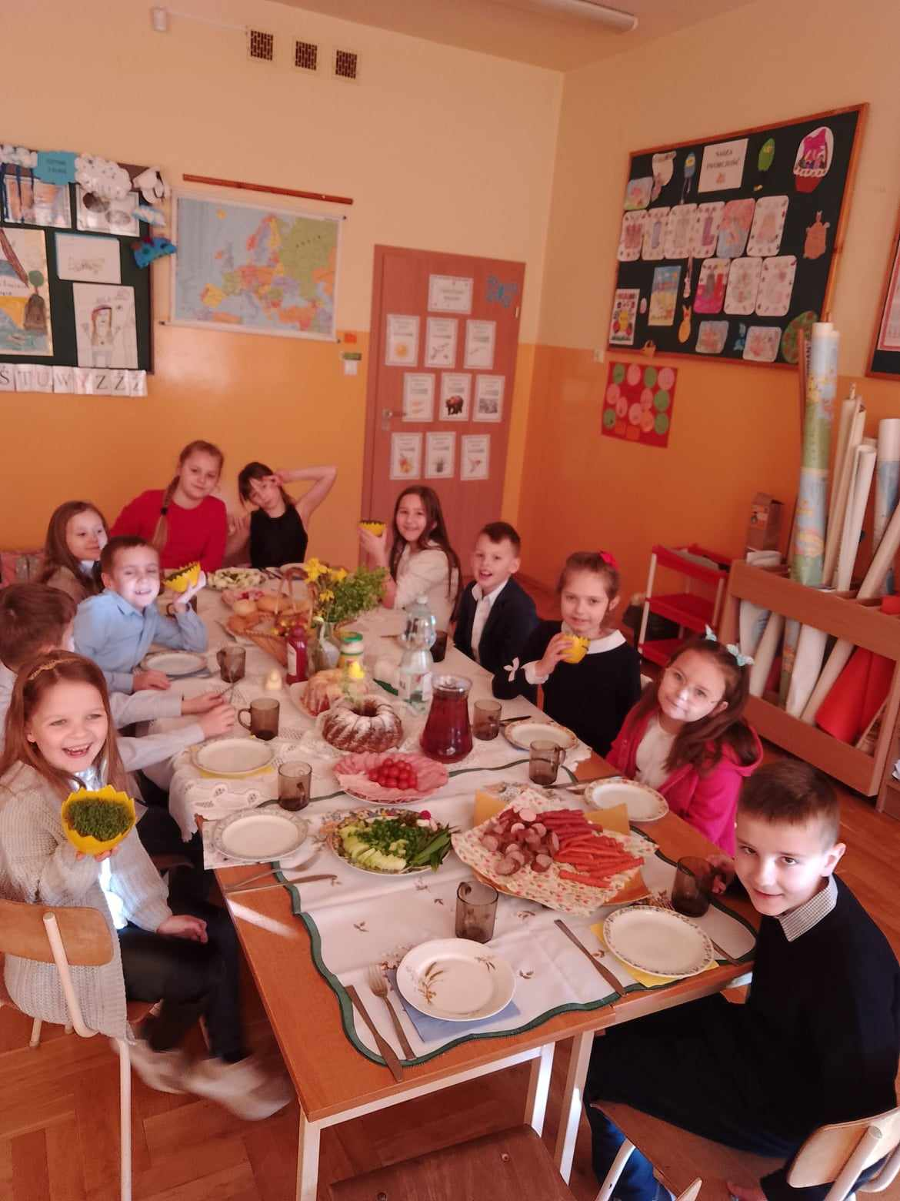
5. Zadbajmy o to, aby podczas posiłku panowała miła i spokojna atmosfera,
a jedzenie warzyw będzie się dziecku dobrze kojarzyło.

Slide 10
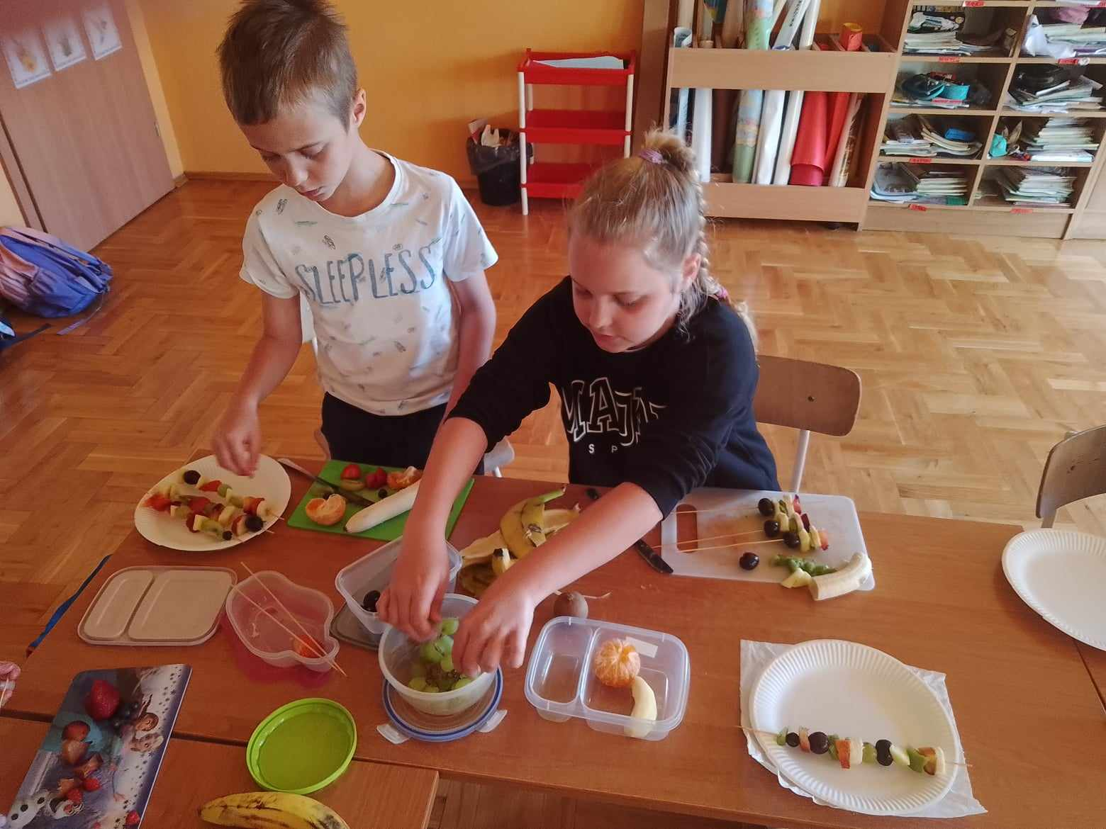
6. Dziecko bardzo chce być traktowane jak dorosły-pozwólmy mu więc, aby sam wybrał warzywa, które chciałby zjeść. Świetnym pomysłem na zachęcenie dziecka do jedzenia warzyw jest wspólna wyprawa do sklepu po warzywa,
a następnie w domu wspólne z dzieckiem przyrządzanie z nich posiłków dla całej rodziny.

Slide 11
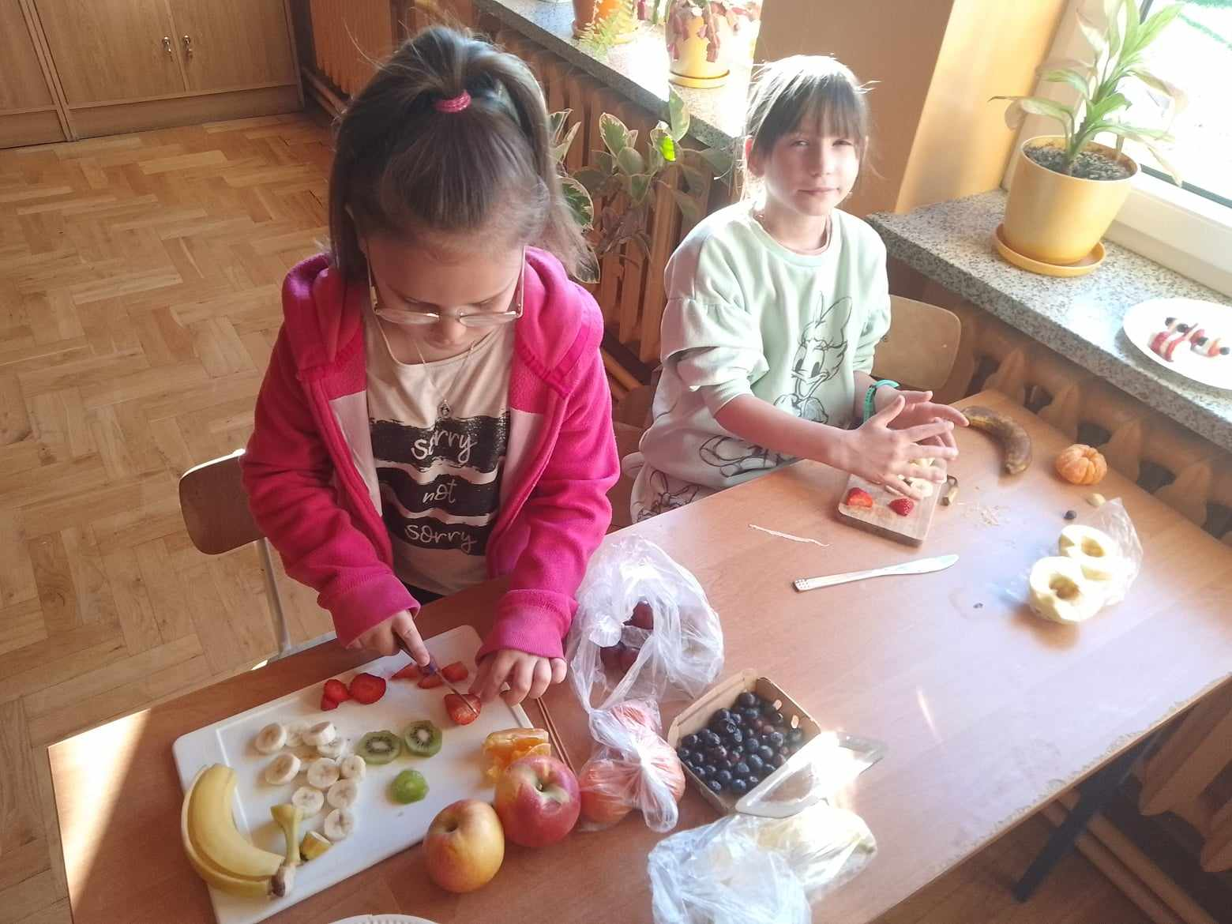
7. Pamiętajmy, że dzieci najlepiej uczą się przez obserwację. Jeżeli chcemy, aby nasze dziecko jadło warzywa, sami powinniśmy je jeść i dawać dobry przykład, odżywiając się zdrowo.

Slide 12
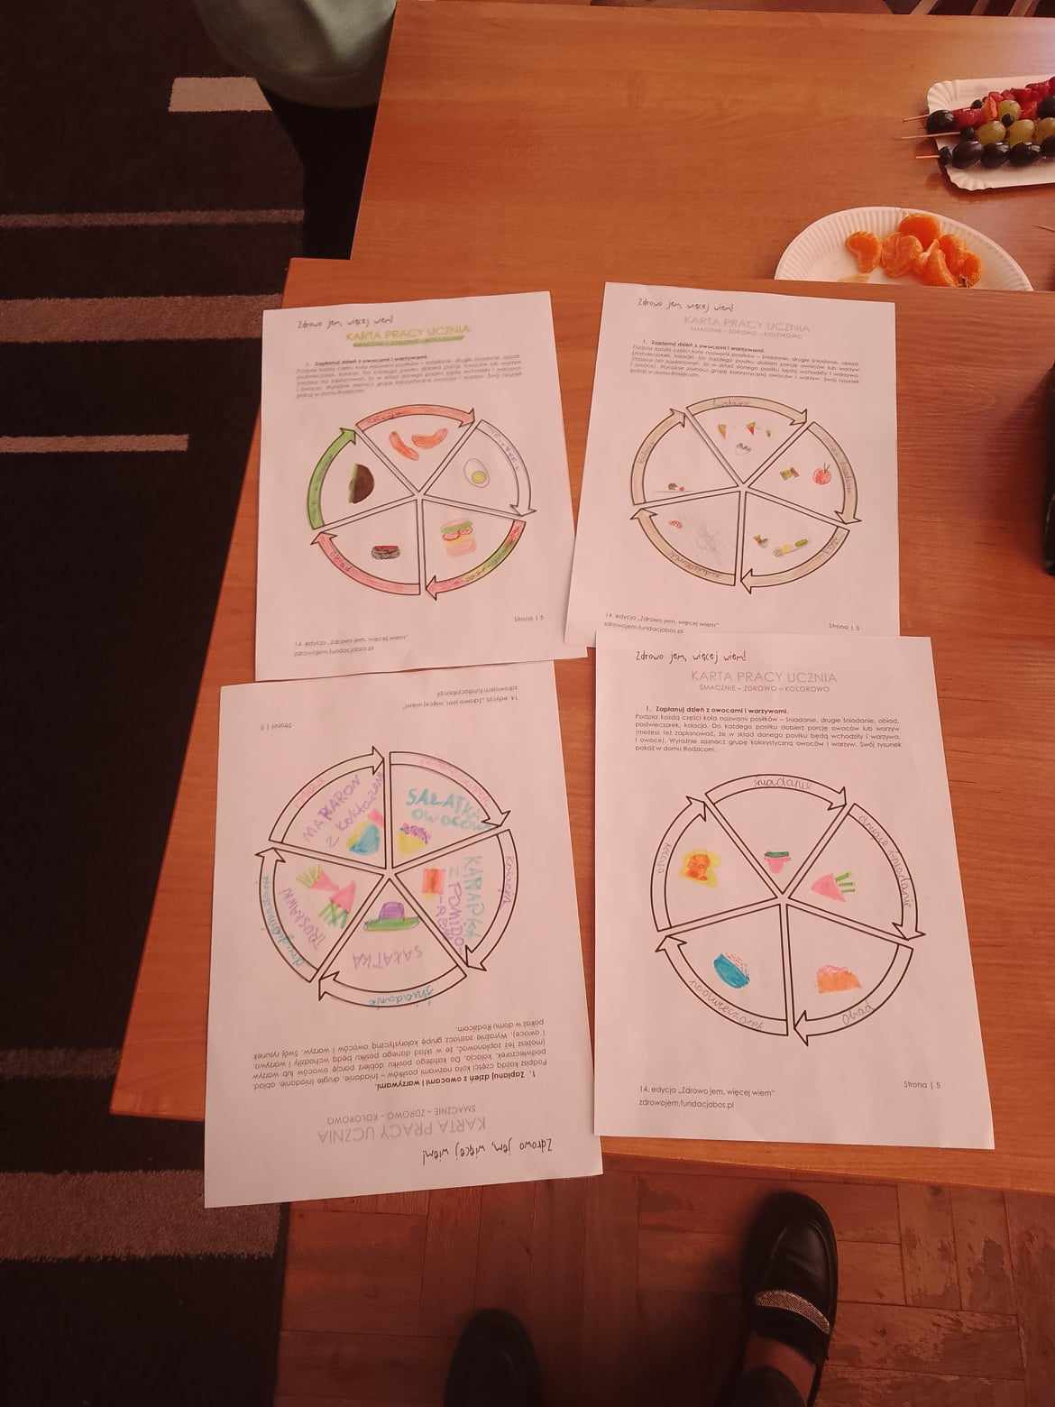
WWW.PLANUJEGOTUJE.PL
Tu zapraszamy po ciekawe przepisy z warzywami
i owocami
;-)

Slide 13
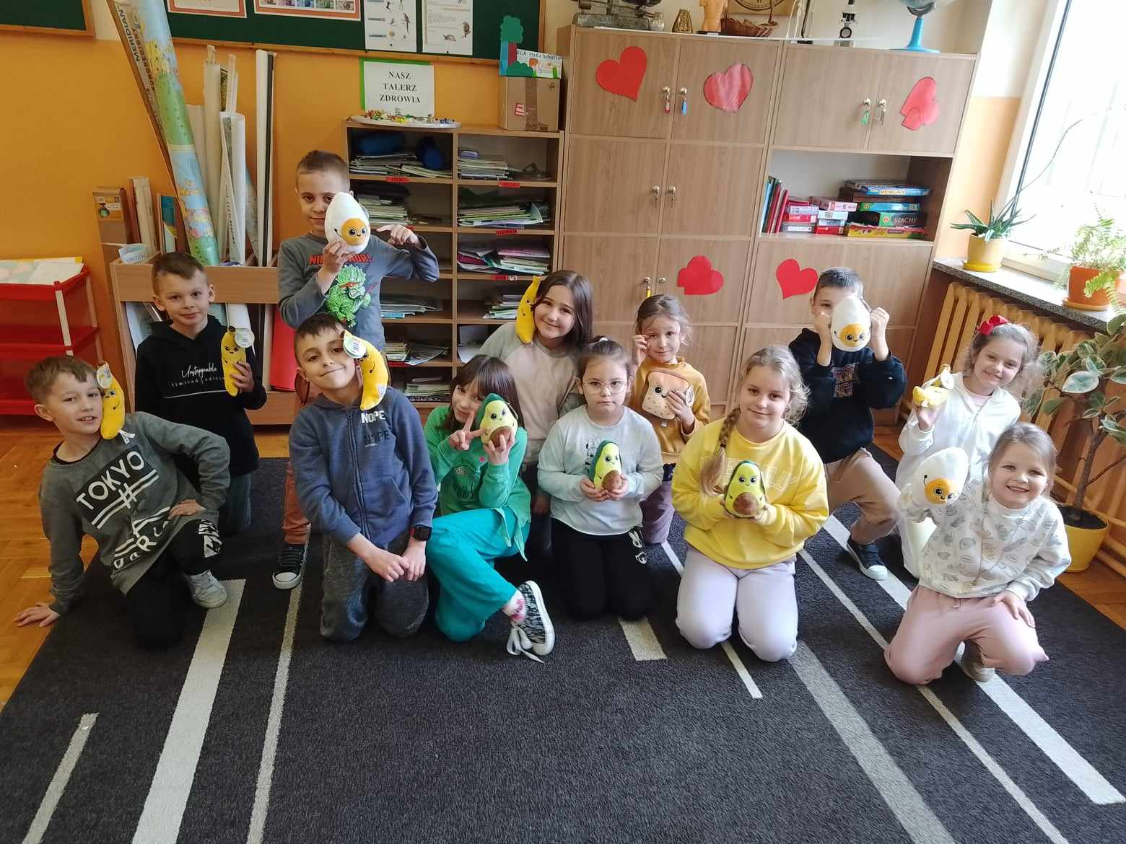
DZIĘKUJEMY ZA UWAGĘ!
UCZNIOWIE KLASY II

Slide 14
bibliografia
1. Zdjęcie – slajd na 1 str.: https://www.facebook.com/fundacjabos
2. Zdjęcie-Piramida zdrowia na str.2: https://dietetycy.org.pl/piramida-zywieniowa-2017-opisem/
3.Zdjęcie-warzywa i owoce w sercu na str.3: https://www.klinikasolar.pl/blog/main/post/warzywaowoce_suche_nasiona_roslin_straczkowych_grzyby_orzechy
4.Zdjęcie – zamyślona osoba na str.4: https://pl.freepik.com/premium-wektory/myslacy-czlowiek-ze-znakami-zapytania-ilustracji-wektorowych_25149883.htm
5. Zdjęcia ze slajdów 5-13 są autorstwa wychowawcy klasy II
https://zdrowojem.fundacjabos.pl/

